Slide 1

IDENTIFICACIÓN DE PROBABLES LOCALIDADES AFECTADAS
(PRONÓSTICO DE PRECIPITACIONES 01/03/2017 00:00)

Slide 2

RESUMEN
Para la identificación de las localidades con mayor probabilidad que puedan desencadenarse eventos tales como: Inundaciones y Huaycos se utilizó el Escenario de Riesgo en base al pronóstico de precipitaciones de SENAMHI (del 01.03.2017) y la información de la ANA sobre identificación de poblaciones vulnerables por activación de quebradas, puntos críticos por inundación 2016-2017 y puntos críticos por inundación 2015-2016.
Las localidades en rojo son aquellas que presentan mayor riesgo y donde se recomienda mantener maquinaria para casos de emergencia.
Importante considerar los distritos en la parte media y baja de las cuencas expuestas a los pronósticos antes mencionados.

Slide 3
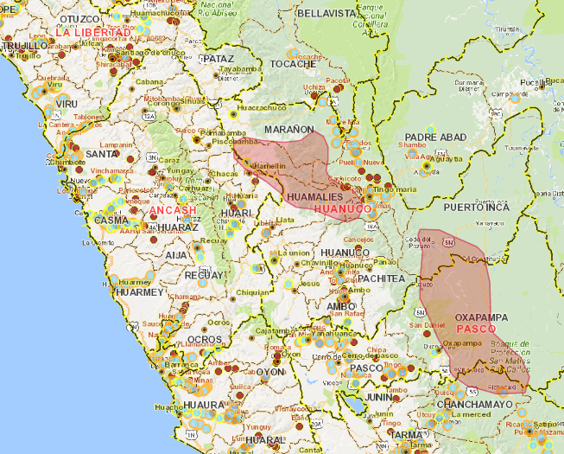
DEPARTAMENTO DE HUANUCO
POSIBLES LOCALIDADES AFECTADAS POR LAS PRECIPITACIONES

Slide 4

Consultas:
soporte-sigrid@cenepred.gob.pe

